Slide 1
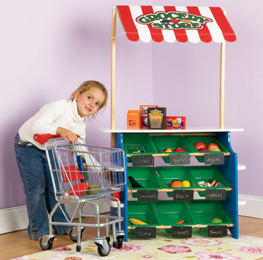
СЮЖЕТНО-РОЛЬОВА ГРА «Магазин»
підготували:Чернюк Н., Хребет А., Швець А.

Slide 2
Характеристика проекту
Вид проекту-творчий, практично-орієнтований;
За кількістю учасників – колективний, груповий;
Учасники проекту – діти старшої групи, вихователі, батьки, методист ДНЗ, завідуюча.
За тривалістю - середньої тривалості (4 тижні)
База реалізації - ДНЗ №269, м. Запоріжжя
Місце проведення - групова кімната.

Slide 3
Завдання проекту
Включити дітей старшої групи в процес підготовки та проведення сюжетно-рольової гри;
Зацікавити дошкільнят підготовкою, очікуванням гри, викликати бажання взяти в ній участь;
Формувати у дітей навички, вміння необхідні для участі в проведенні гри, реалізувати їх творчі здібності та інтереси;
Створити умови для організації ігрових об’єднань хлопчиків і дівчаток, збагачувати досвід позитивних взаємин з партнервми, підтримувати дитяче фантазування;
Відтворити взяту на себе роль, вступати у рольову взаємодію з іншими учасниками гри;
Для реалізації ігрового задуму використовувати різні форми гри;
Заохотити батьків до підготовки і безпосередньої участі в грі;
Підвищувати рівень знань дітей з різних розділів програми, які спрямовані на розучування гри.

Slide 4
Використання ілюстрацій
Дидактичні картинки “ Книжковий магазин ”, “ Магазин іграшок ”, “ Продуктивий магазин ”, “ Меблевий магазин ”.
Картинки з зображенням людей які працюють в магазинах.
Фотографії та ілюстрації з різних магазинів.
Картинки з зображенням атрибутів магазину і товару з магазинів.

Slide 5
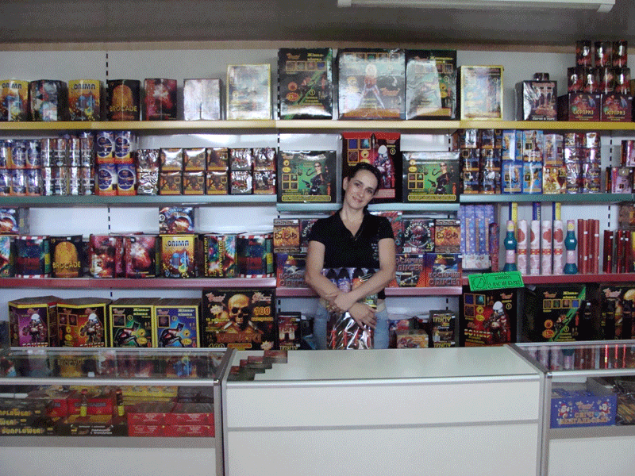
Спостереження за роботою продавця
Екскурсії до продуктового магазину
Спостереження за роботою продавця, перегляд сюжетів фільмів з роботою продавців.

Slide 6
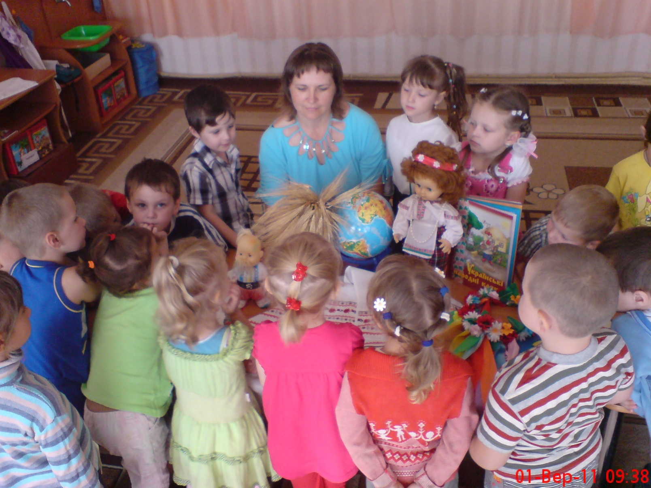
Розповідь вихователя
Про значення професії продавця;
Про магазин, та їх види (меблевий, продуктовий, одягу, зоомагазин та ін.)
Про відповідальність продавців.
Про людей які працюють в магазині (Касири,
прибиральники, вантажники)

Slide 7
Виготовлення атрибутів до гри

Slide 8
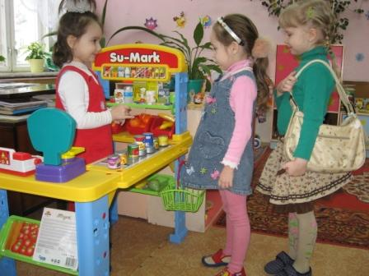
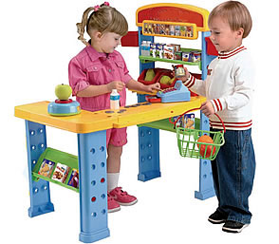
Театральна діяльність

Slide 9
МОТИВАЦІЙНИЙ ЕТАП
Забезпечити участь дітей у створенні проекту;
Формування у дітей компетентності, інтересу до професії продавця;
Визначення вихователем розділів програми, зв’язаних з темою проекту, які слід опрацювати на подальших етапах:
Психолого - педагогічна діагностика;
Визначення педагогічних завдань;
Організація різних видів діяльності дітей, корекція їхнього розвитку;
Прогнозування виховних ситуацій суб’єктивної дії.

Slide 10
Інформаційний етап
Мета: Виявити та конкретизувати інтереси дітей до професії продавця. Збагачувати ігровий досвід дошкільника.
Відкритий мікрофон: «Навіщо нам потрібен продавець?», «Чи можливо без них обійтися?», «Чи подобається мені ця професія?»
Логічний ланцюжок «Професія продавця потрібна тому що..?»
Розглянемо альбом «Професії батьків».
Екскурсії до магазину.
Розглядання дидактичних картин “ В магазині. ”
Заучування вірша “ Всі професії важливі ”
Запитання та загадки дітям про різні професії .

Slide 11
Репродуктивний етап
Мета: надання можливості дітям практично застосувати набуті на інформаційному етапі з різних розділів програми.
Навчальна діяльність | Інші види діяльності | Разом з батьками
Заняття з розвитку мовлення: Бесіда «Робота продавця» Тематичне малювання. Тема: «Наш магазин» Ліпка. Тема: «Що можна купити в магазині» | Праця. Виготовлення атрибутів для виконавців ролей в грі. Виготовлення альбому «Що потрібно магазину?» Розглядання альбомів з репродукціями картин магазинів. Дидактична гра «Мій магазин». Виставка малюнків: «Моя улюблена професія». | Виготовити атрибути гри. Цільові прогулянки по магазину. Бесіда-розповідь “Найголовніша професія на землі”

Slide 12
Творчий етап (Проведення сюжетно-рольової гри “ МАгазин”)
Мета: створити умови для реалізації задуму щодо проведення сюжетно-рольової гри, залучити всіх дітей до участі. Сприяти виникненню у них задоволення від партнерських стосунків, створити радість спільної творчості. Викликати бажання творчо застосовувати свої знання та вміння. Виховувати здатність до реалізації, використовувати життєвий досвід у створені реалізації трудових задумів.

Slide 13
Рефлексійно-оцінювальний етап
Мета: дати змогу кожній дитині проаналізувати самих себе і свою діяльність протягом усіх попередніх етапів, власні успіхи і невдачі. Вчити дітей обговорювати та оцінювати ігрову поведінку граючих в різних ситуаціях гри.
Аналіз роботи педагога:
що зроблено ним самим;
його враження від проведення;
позитивні та негативні сторони;
загальні висновки всієї роботи;
пропозиції на майбутнє.

Slide 14
Ролі
Продавці ;
Покупці ;
Вантажники;
Прибиральники;
Батьки;
Діти;
Водії вантажних автомобілів;
Ролі придумані дітьми в момент гри.

